Slide 1

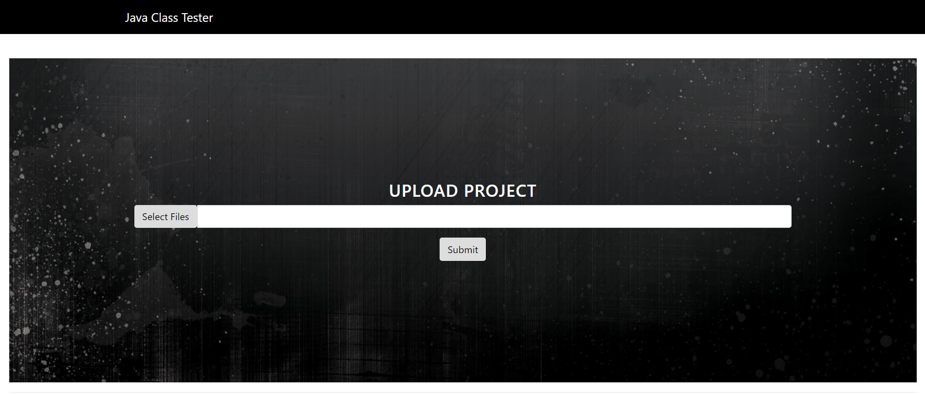
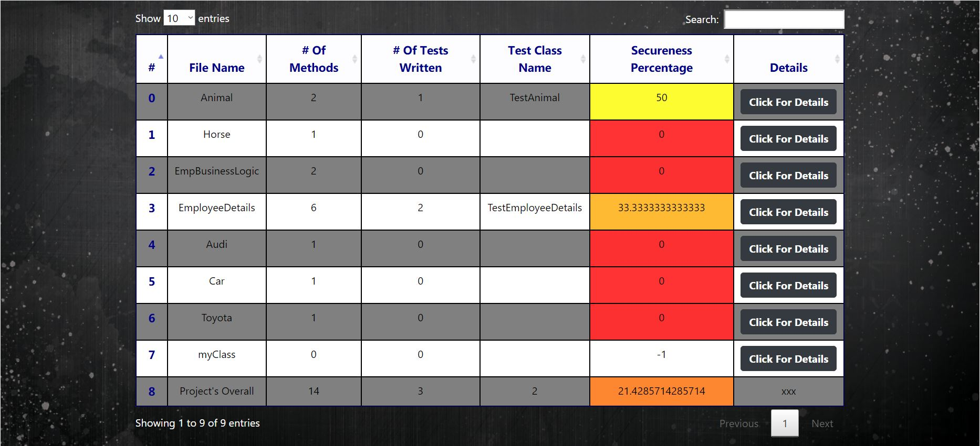
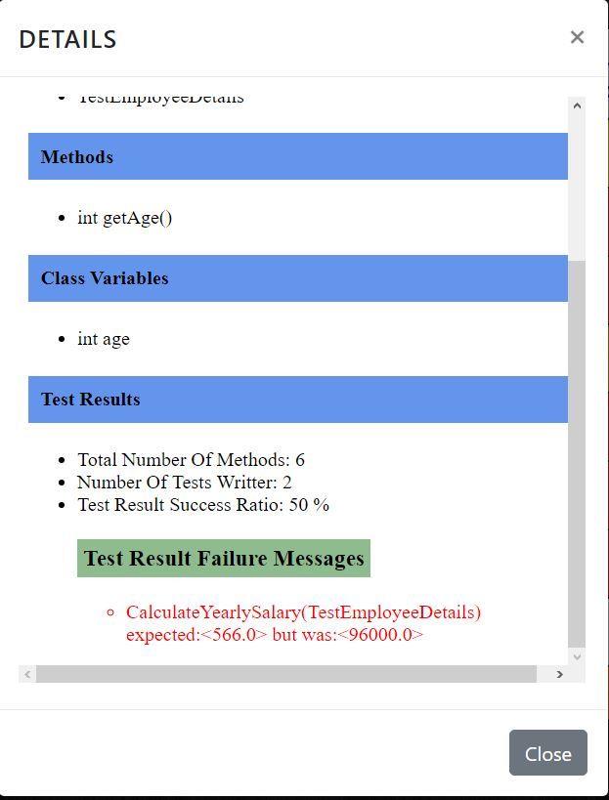
Java Projelerin Yazılan Birim Teste
Göre Güvenliği
Mohammad Yusaf Azimi
Sakarya Üniversitesi, Bilgisayar Mühendisliği Bölümü
mohammad.azimi@ogr.sakarya.edu.tr
Anahtar Kelimeler
Kullanılan Yöntem ve
Teknoloji
Sonuç
Java Web Servis
Yazılım Testi
Java Reflection
JSON İle Veri Transferi
Şekil 1’deki ekranda proje dosyası yüklenir.
Bu çalışmada ana kısım yani web servis Java programlama dilinde yazılmıştır. Diğer tarafı Asp.net mvc ile C# dilinde yazılmıştır.
Burada arayüzden alınan proje dosyası ( projenin sıkıştırılmış zip dosyası ve ya derlenmiş haliyle bir jar dosyası şeklinde ) yüklenecektir. Bu yüklenen dosyanın byte dizisi web servise gönderiliyor. Web servis bu byte dizisini geri dosya şeklinde sunucuda bir yere kaydediyor. Gelen dosya bir zip dosyası ise dosyayı açıyor ve açılan klasör içinde .java uzantılı dosyaları buluyor. Bu dosyaları derliyor ve bu dosyaların .class uzantılı bir dosya şeklinde elde ediliyor. Bu derlenmiş dosyaları daha sonra Javanın güçlü özelliği olan Reflectionı kullanarak parçalanıyor ve bu dosyaların üye fonksiyonları ve değişkenleri elde ediliyor. Bu bilgiler daha sonra Json bir veri şekilde istek gönderilen tarafa gönderilecek. Bunlara ek olarak yazılan testlerin çalıştırılması da yapılacaktır. Bunu yapmak için JunitCore kütüphanesinin run metodu çağırılmıştır ve oradan başarı oranını ve hatalı testlerin hata mesajları elde ediliyor. Daha sonra çağırılan tarafta geri döndürlen json verisi parse ediliyor ve gerekli bilgiler ekrana yazılacaktır.
Giriş
Bu çalışmada ana konu olarak bir Web Servis yazılmıştır. Bu servisin amacı java sınıflarına ve metodlarına test yazılmış olup olmadığına bakmak ve yazılımın güvenliği ile ilgili değerler döndürmektir.
Bu Servis Java programlama dilinde yazılmıştır. Java seçilmenin nedeni ise Java’da var olan bazı fırsatları kullanmaktı. Ki bu fırsatlarla işler çok daha kolay hale getirilmiştir. Örnek olarak Java Reflection kütüphanesi söylenebilir. Bu kütüphanenin yardımıyla java sınıfları parçalanabilir, alt alanlara erişilebilir ve dinamik olarak fonksiyon çağırımları yapılabilir.
Web servise ek olarak bu servisi çalıştırmak ve test etmek amacıyla ASP.net MVC’de bir arayüz geliştirilmiştir. Arayüzden bir java projesi (.zip ve .jar şeklinde) yüklenecek. Eklenmiş dosyanın byte dizisi parametre olarak web servise gönderilecektir ve geri kalan işlemler Web Serviste yapılıp sonuçlar JSON formatında geri döndürülecek ve arayüzden ekrana gösterilecektir.
Bu çalışmada bir sürü konuya değinilmiştir. Örnek olarak Yazılım birim testi , reflection kavramı , web servis , Json ile veri transferi ve web uygulama geliştirme söylenebilir. Buradan bu sonuç alınabilir: Diyelim ki bir proje geliştiriliyor ve geliştirilen projede bir programlama dili kullanılıyor. Projede bir fonksiyonunu yerine getirmek için kullanılan programlama dili yetersiz kalabilir. Aynı senaryo bu çalışmada da söz konusudur. Yazılan web uygulama C# dilinde yazılmıştır. Java sınıflarını C#’ta yorumlamak zordur. Bu yüzden Java’da bir Web Servis yazılmıştır.
Şekil 1: Proje Yükleme ekranı
Servisten gelen json verisi parse edildikten sonra ekrana aşağadaki gibi basılır. Yazılımın güvenliğini yazılan testin sayısına göre bize veriyor.
Şekil 2: Sınıfların test sayısına bağlı güvenlik yüzdesini ekrana gösteren şekil.
Tabloda her bir sınıfa ait detaylı bilgiler görüntülemek için butona basılır.
Açılır ekranda sınıfın metodlar ve değişkenler hakkında bilgi verilecektir. Bunun yanında alt tarafta yazılan test ile ilgili bilgi verilecektir. Ve test sonuçları hata mesajlariyla beraber ekrana basılacaktır .
Amaç
Platformlar arası haberleşmeyi sağlamak.
Platform bağımsız bir işlevi yerine getirmek için web servis kullanılabilir.
Web Servisin ne anlam ifade ediyor?
Haberleşme yaparken JSON kullanımı. JSON veriyi oluşturmak. JSON verisini parse etmek ve anlamlı bir veri haline getirmek.
Junit kütüphanesi ile javada test yazmak.
Java’da Reflection kavramı ne anlama geliyor?
Şekil 3: Sınıf hakkında detaylı bilgi ve test sonuçları.

